Slide 1
哈尔滨嘉年华冰雪场地
哈尔滨冰雪嘉年华试驾场地，位于冰雪嘉年华园区内松花江面，冬季的松花江可形成40-50cm厚度的冰层。

Slide 2
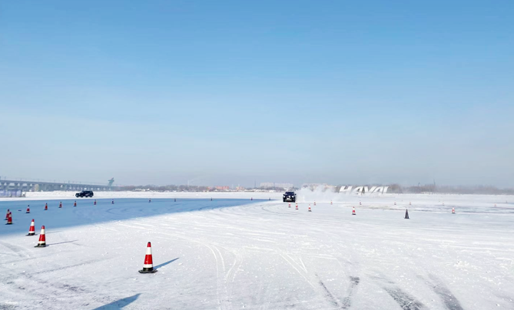
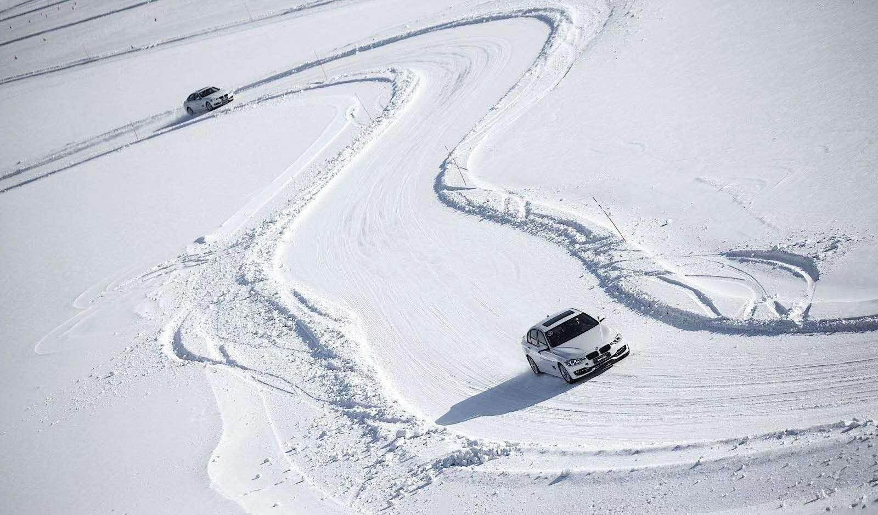
场地费用：3万/天
场地面积：长200m 宽200m 总面积约40000㎡ 冰雪地面
供电供水：380v/100kw
配套设施：停车位 固定洗手间

Slide 3
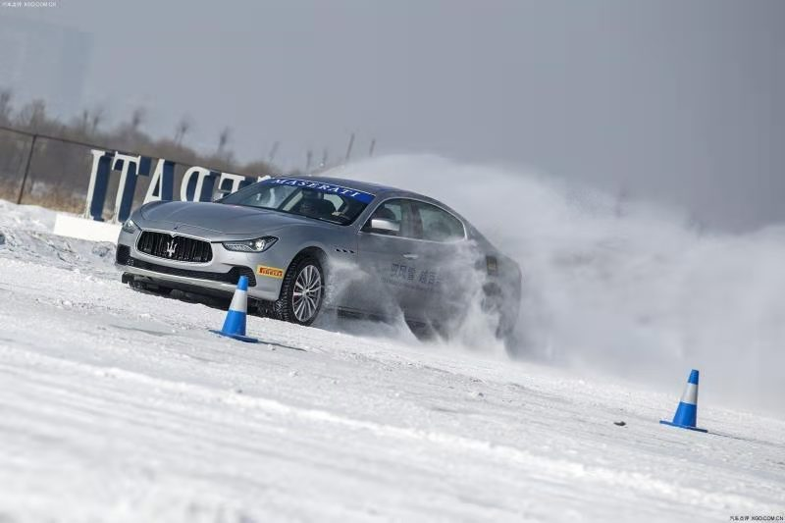
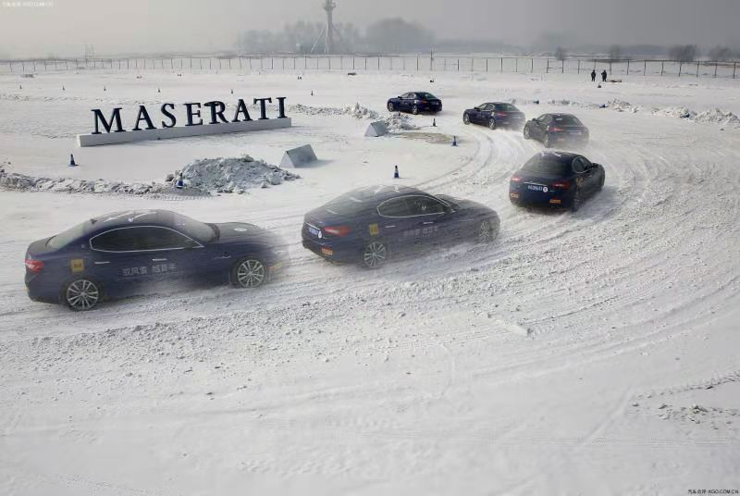
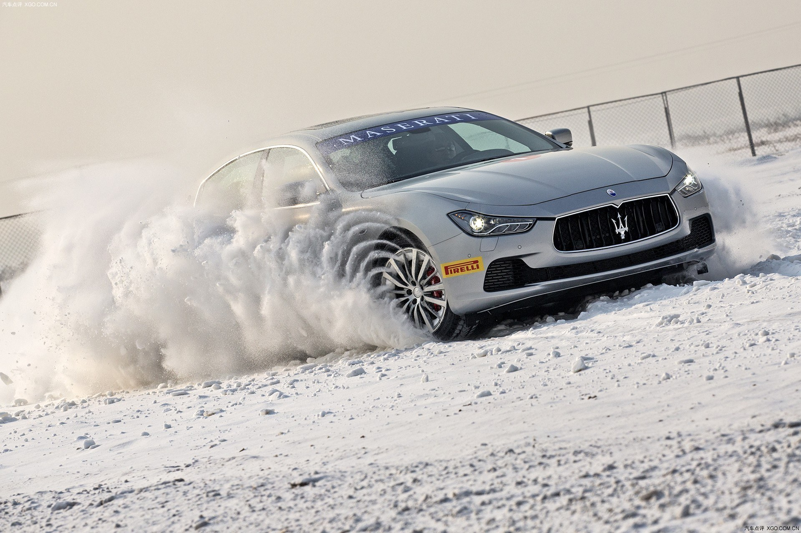
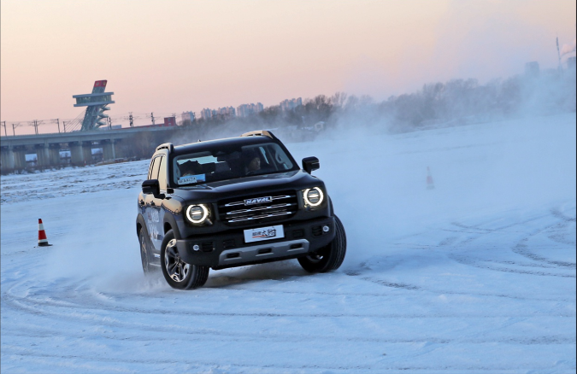
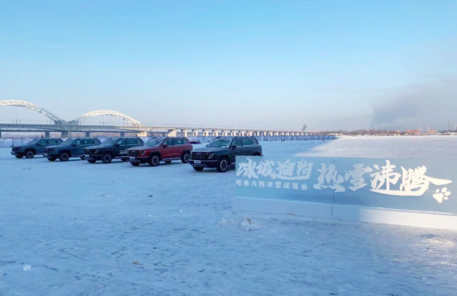
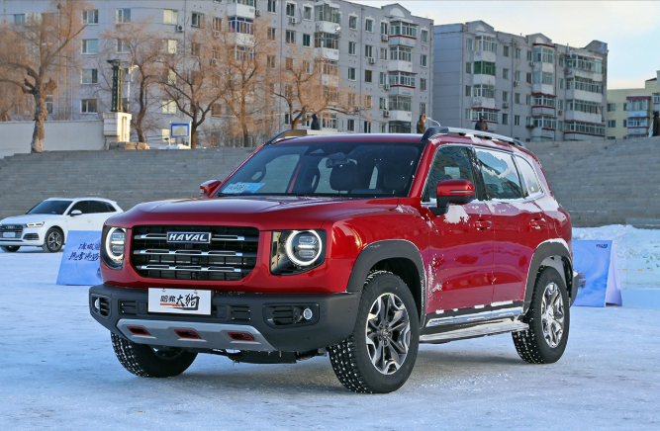
玛莎拉蒂冰雪试驾
玛莎拉蒂冰雪试驾
玛莎拉蒂冰雪试驾
哈弗大狗2.0T冰雪试驾
哈弗大狗2.0T冰雪试驾
哈弗大狗2.0T冰雪试驾

